Slide 1
概率论与数理统计
广东工业大学
主讲教师：

Slide 2
第四节 独立性
1、事件的独立性(Independence of Events）
2、伯努利试验（Bernoulli)

Slide 3
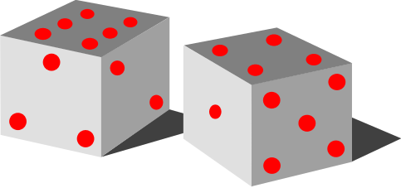


独立事件
一、两个事件的独立性
一般情况下
即事件A 的出现对事件B 发生的概率是有影响的。
但在
某些情况下，可能也有
即事件 A 的出现对事件B 发生的概率没有任何影响。

Slide 4

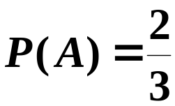
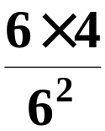


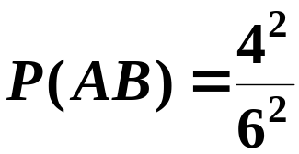
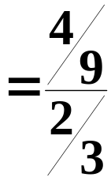

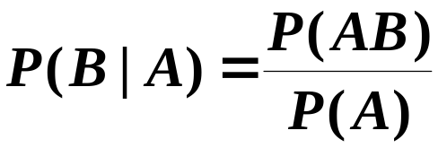



引例 一袋子中装有4个白球、2个黑球，从中有放回取两次，
每次取一个。事件A = {第一次取到白球}，B = {第二次取到
白球}，求 P（B）及 P（B|A）？
解：
容易求出
从而有
这表明不论 A 发生还是不发生，都对B 发生的概率
没有影响。此时，直观上可以认为事件A与事件B 没有
任何“关系”，或者说 A 与B 独立。
P(AB)=P(A)P(B)

Slide 5



定义1
对事件 ，若
P(AB)=P(A)P(B)
则称事件 与事件 是相互统计独立的，
简称独立的。
注：
(1) 必然事件及不可能事件与任何事件都是独立的。
(2) 事件的独立性与互斥是两码事，互斥性表示两个事件
不能同时发生，而独立性则表示他们彼此不影响。
(3) 判断事件的独立性一般有两种方法:
A:由定义判断,是否满足公式;
B:由问题的性质从直观上去判断.

Slide 6

牛马不相及问题
在实际应用中,往往根据
问题的实际意义去判断两事件
是否独立.
例如
甲、乙两人向同一目标射击，记A={甲命中},B ={乙命中}，A与B是否独立？
由于“甲命中”并不影响“乙命中”的概率，故认为A、B 独立 .
（即一事件发生与否并不影响另一事件发生的概率）

Slide 7
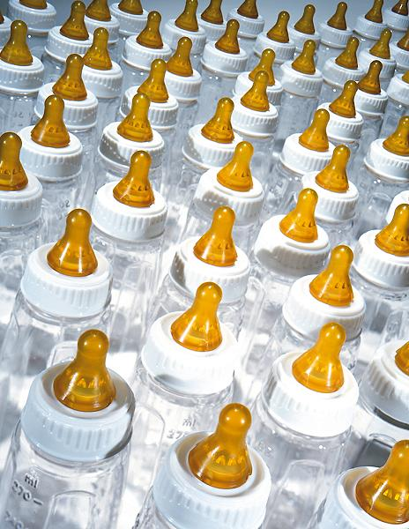
又如：
一批产品共n件,从中抽取2件,
设Ai ={第i 件是合格品}
i=1,2
(1)若抽取是有放回的,则A₁与A₂独立.
因为第二次抽取的结果
不受第一次抽取的影响.
(2)若抽取是无放回的，则A₁与A₂不独立.
因为第二次抽取的结果受到第一次抽取的影响.

Slide 8





请问：如图的两个事件是独立的吗？
我们来计算：
P(AB)=0
而 P(A) ≠0, P(B) ≠0
即
P(AB) ≠ P(A)P(B)
故A、B不独立
即: 若A、B互斥，且P(A)>0, P(B)>0,则A与B不独立.
反之，若A与B独立，且P(A) > 0, P(B) > 0,则A 与B相容.
例1设随机事件Ａ与Ｂ互不相容，
则下列结论中一定成立的有
（Ａ）
（Ｂ）
（Ｃ）
（Ｄ）

Slide 9




特殊问题：
能否在样本空间S中找两个事件,它们既相互独立又互斥?
这两个事件就是S 和
因为
故 与S 独立且互斥.
不难发现， 与任何事件都独立.

Slide 10






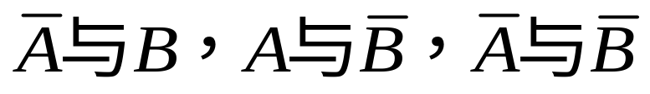









定理1
若 ，则事件 与 独立的充分必要条件是
或
定理2
若事件 与事件 独立，则下面三对事件均独立：
证明：
从而 独立。
类似可以证明 的独立性。

Slide 11






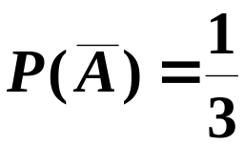
设两个相互独立的事件A和B都不发生的概率为1/9，
例2：
A发生B不发生的概率与B发生A不发生的概率相等。
求P（A）？
解：
依题意，有
故
即有
亦有
于是
从而

Slide 12


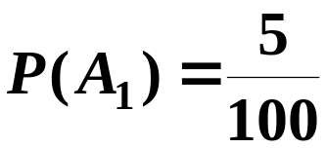
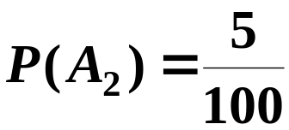
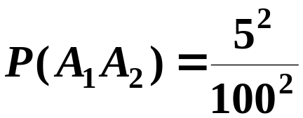



例3 商店经销的某种商品100件,经理声称其中只有5件带不影
响效果的小缺陷.工商部门对这批商品进行抽检时,采用有放回
每次抽一件检查的重复抽样检查法. 试问在接连抽检两件这种
商品时“第一件查出带缺陷”与“第二件查出带缺陷”这两个事件是否独立?被抽检的这两件产品皆是有缺陷的概率是多少?
解:
设 =“第i 件商品查出是带缺陷的”,
按古典概率计算法,可直接算出:
于是,有
故知 是相互独立的.

Slide 13



二、多个事件的独立性
1、三个事件的独立性
定义2 若事件A，B，C 满足下面三个条件
则称三个事件A，B，C 是两两独立的。
若A，B，C 还满足
则称此三事件A，B，C 是相互独立的。
由定义知，三个事件相互独立一定两两独立。
？
问题：
三个事件两两独立是否一定相互独立呢

Slide 14
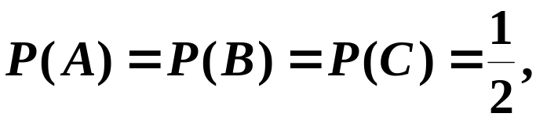
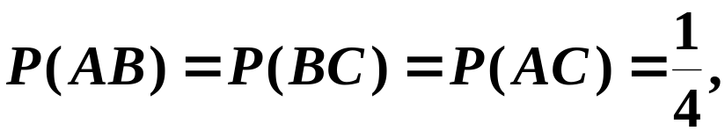
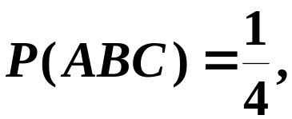

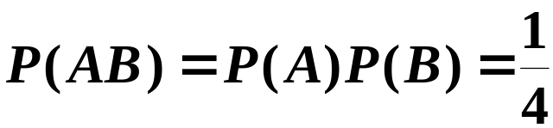
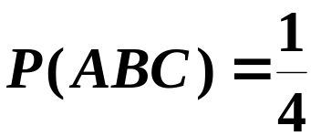
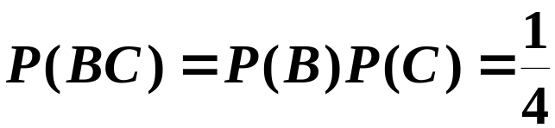
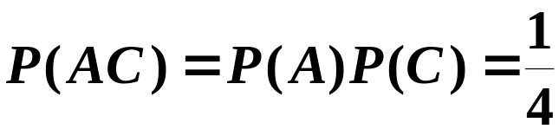
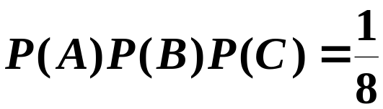
例4（伯恩斯坦反例）一个均匀的正四面体, 其第一面染成
红色,第二面染成白色,第三面染成黑色,而第四面同时染上
红、白、黑三种颜色.现以A, B, C分别记投一次四面体出现
红,白,黑颜色朝下的事件,问A,B,C是否相互独立?
解：
由于在四面体中红, 白, 黑分别出现两面,
因此
又由题意知
故有
从而A,B,C 两两独立，
但不相互独立。

Slide 15




2、n 个事件的独立性
定义
若事件A₁，A₂ ，… ，A_{n}中任意两个事件相互独立，
即对于一切1≤i< j≤n, 有
则称 两两独立。
定义3
设 为n个事件，若对于任意 ,
及
都有
则称 相互独立。

Slide 16








对多个事件的独立性，具有两个事件的独立性相同的性质：
设 是n 个相互独立的事件，则有
定理3
（1）将 中任意个事件换成其逆事件，所得的n个
事件都是独立的。
（2）对满足条件
的任意正整
数
事件 都是相互独立的。
（3）
证明：

Slide 17




例5 某工人看管甲、乙、丙3台机床。在1小时内这3台机床需要
照管的概率分别为 0.2，0.1，0.4。各台机床需要照管是相互独
立的，且当一台机床需要照管时，时间不会超过1小时。试求在
1小时内，机床因得不到需要的照管而被迫停机的概率？
解:
设用A (B或C )分别表示“在1小时内甲(乙或丙)机床需要照管”
的事件.
则由题设知A,B,C 相互独立,且有
记D={机床因得不到需要的照管而被迫停机},
法一:
事件D发生当且仅当A,B,C 至少有二件发生.
从而D可表为:
于是,则加法定理及A,B,C的独立性,有

Slide 18









例5 某工人看管甲、乙、丙3台机床。在1小时内这3台机床需要
照管的概率分别为 0.2，0.1，0.4。各台机床需要照管是相互独
立的，且当一台机床需要照管时，时间不会超过1小时。试求在
1小时内，机床因得不到需要的照管而被迫停机的概率？

Slide 19







例5 某工人看管甲、乙、丙3台机床。在1小时内这3台机床需要
照管的概率分别为 0.2，0.1，0.4。各台机床需要照管是相互独
立的，且当一台机床需要照管时，时间不会超过1小时。试求在
1小时内，机床因得不到需要的照管而被迫停机的概率？
法二:
利用对立事件,有
又
于是

Slide 20
三、事件的独立性在可靠性理论中的应用：
随着近代电子技术的发展,关于元件及系统可靠性的研究已发展成为一门学科---可靠性理论.由于元件及系统的可靠性都是用概率来定义的.所以概率论是研究可靠性理论的重要工具.
可靠性的定义:
一个元件的可靠性：
该元件正常工作的概率.
一个系统的可靠性：
由元件组成的系统正常工作的概率.

Slide 21


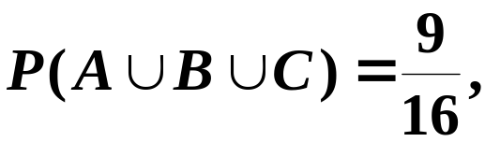

例7 设两两相互独立的三事件A,B和C满足条件
且已知
求

Slide 22

2. 伯努利（Bernoulli)试验
相互独立的试验
将试验E重复进行n次,若各次试验的结果互不影响,则称这n次试验是相互独立的.
伯努利试验
设随机试验E只有两种可能的结果:A及 ,且P(A)=p,在相同的条件下将E重复进行n次独立试验,则称这一串试验为n重伯努利试验，简称伯努利试验(Bernoulli trials).

Slide 23

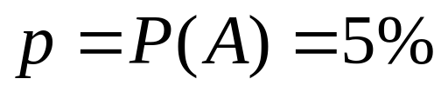
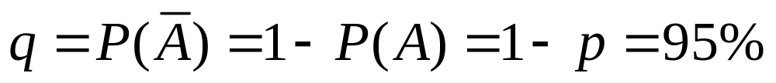
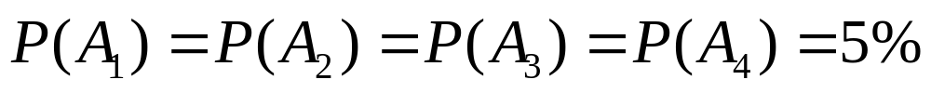
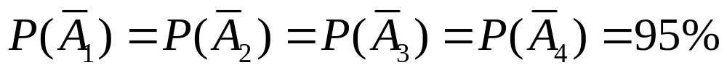
例8 一批产品的次品率为 5%，从中每次任取一个，检验后放回，再取一个， 连取 4 次．求 4 次中恰有 2 次取到次品的概率．
分析
n = 4 的 Bernoulli 试验
设 Ｂ＝｛恰好有 2 次取到次品｝, Ａ＝｛取到次品｝，
则 ＝｛取到正品｝．
Ａ_{i}={第i次抽样抽到次品}

Slide 24
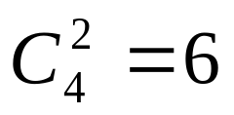
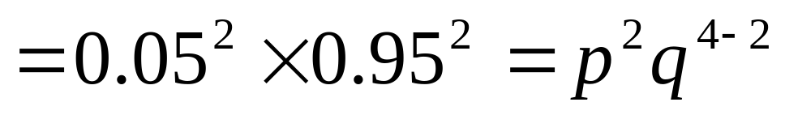
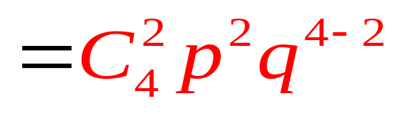
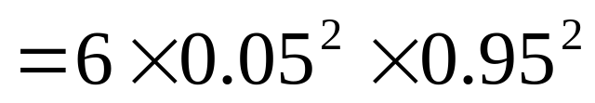
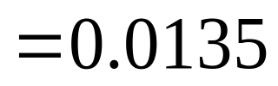
四次抽样中Ａ恰好发生两次（有两次取到次品）的情况有
因为Ａ₁，Ａ₂，Ａ₃，Ａ₄ 相互独立，所以

Slide 25
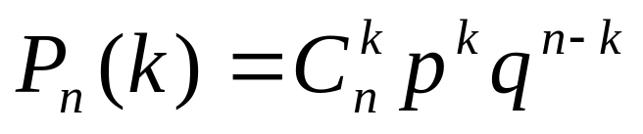
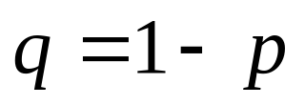
伯努利定理
定理
设在一次试验中事件Ａ发生的概率为 p (0<p<1) ，
则Ａ在n次伯努里试验中恰好发生 k次的概率为
( k＝ 0，1，2，...，n )
其中
二项概率

Slide 26
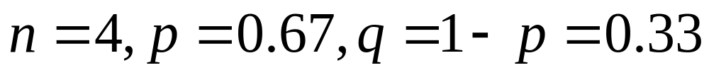
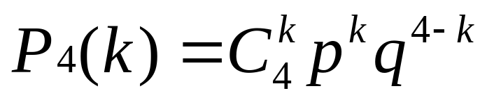
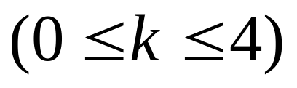
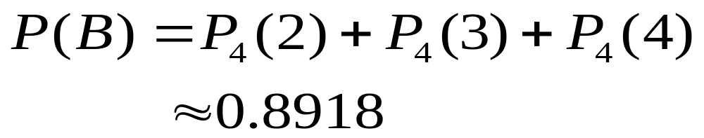
例9 有一批棉花种子,其出苗率为0.67,现每穴种4粒种子,
(1) 求恰有ｋ粒出苗的概率(0≤k≤4)；
(2) 求至少有两粒出苗的概率．
解
(1) 该试验为4 重伯努利试验
(2) 设Ｂ表示至少有2粒出苗的事件,则

Slide 27
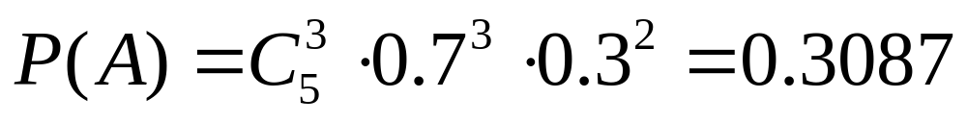
例10 设某人打靶，命中率为0.7，重复射击5次，求恰好命中3次的概率。
解 该试验为5重伯努利试验，且
n=5,p=0.7;q=0.3;k=3
所求概率为

Slide 28
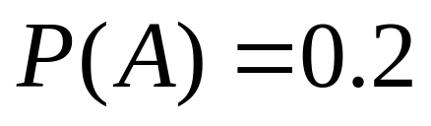
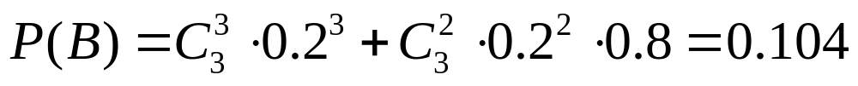
例11 设某电子元件的使用寿命在1000小时以上的概率为0.2，当三个电子元件相互独立使用时，求在使用了1000小时的时候，最多只有一个损坏的概率。
解 设A表示“元件使用1000小时不坏”，则
设B表示“三个元件中至多一个损坏”，则

Slide 29

业
作
P30

